Slide 1
POVÁLEČNÉ USPOŘÁDÁNÍ SVĚTA
POSTUPIMSKÁ KONFERENCE
Autor: Lenka Mulačová
Vzdělávací oblast: Člověk a společnost
Obor: Dějepis
VY_32_INOVACE_60_POVÁLEČNÉ USPOŘÁDÁNÍ SVĚTA
Vytvořeno v rámci v projektu „EU peníze školám“
OP VK oblast podpory 1.4 s názvem Zlepšení podmínek pro vzdělávání na základních školách

Slide 2
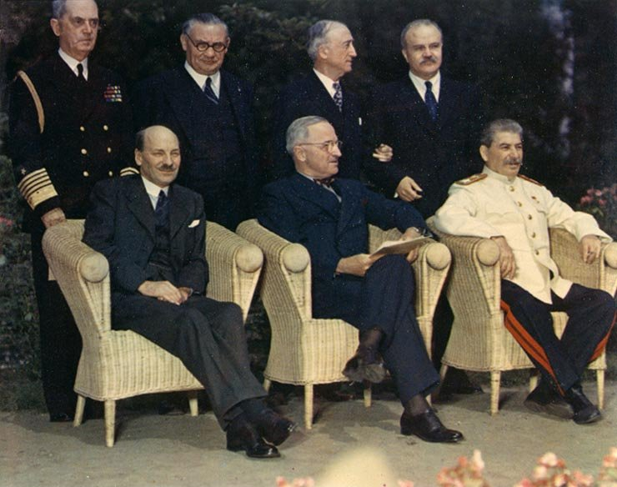
Velká Trojka (Attlee, Truman, Stalin) v Postupimi

Slide 3
7/1945 = konference Velké trojky (USA, VB, SSSR – Trumen, Attlee, Stalin) v POSTUPIMI (u Berlína, N)
Řešeno Německo – zatím rozděleno do ČTYŘ OKUPAČNÍCH ZÓN (mezi USA, VB, Fr., SSSR)
Rak. – rozděleno do OKUPAČNÍCH ZÓN
Přijat program 4 D - DEMILITARIZACE (úplné odzbrojení N), DENACIFIKACE (odstranění nacismu, nacistických stran), DEMOKRATIZACE (demokratický stát, více polit. stran), dekartelizace (zrušení hosp. monopolních organizací, podniků)

Slide 4
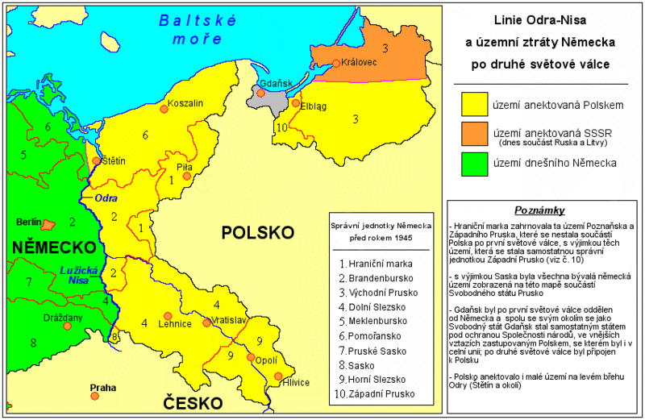
Nová něm.-pol. hranice = Odra - Nisa

Slide 5
Projednány nové hranice v E: SSSR zisk části V PRUSKA, PODKARPATSKOU Rus (1945, na úkor ČSR)
Na západě – nová hranice mezi POLSKEM a NĚMECKEM na linii Odra - Nisa
Řešení vysídlení NĚMCŮ z Pol., ČSR a MAĎARSKA
Vysídlení = PŘEMÍSTĚNÍ něm. menšin na území NĚMECKA (asi 12 mil. lidí)
Uzavření MÍROVÝCH smluv s viníky války, potrestání VÁLEČNÝCH ZLOČINCŮ

Slide 6
Norimberské procesy (11/1945 – 10/1945) – mezinárodní VOJENSKÝ TRIBUNÁL v NORIMBERKU, obviněno 177 váleč. zločinců, poprava 12 nacistic. vůdců, , odsouzení SS, SD (bezpečnostní služba nacistů), gestapa, NSDAP.

Slide 7
PRAMENY. DOSTUPNÉ Z WWW:
http://cs.wikipedia.org/wiki/Soubor:Bigthree-photofromjapanesewiki.jpg
http://cs.wikipedia.org/wiki/Soubor:Linie_Odra-Nisa.gif

Slide 8
LITERATURA:
Válková, Veronika: Dějepis 9. Nejnovější dějiny. Praha: SPN, 2009. ISBN 978-80-7235-404-7. S. 92-94.
Augusta, Pavel; Pečenka, Marek; Luňák, Petr. Dějiny moderní doby. II. díl. 1. vyd. Praha: SPL – PRÁCE, Úvaly : ALBRA, 2000. ISBN 80-86287-27-0. S. 5 - 6.

Slide 9
ANOTACE:
Prezentace určena pro výklad učební látky – připraven pracovní list pro žáky (pracují za pomoci učebnice – vyhledávají a doplňují klíčová slova, poté kontrola pomocí prezentace – fialově vepsaná slova), dále použit obrazový materiál.
DUM vytvořen 18. 2. 2012 pro žáky 9. tříd.

